Slide 1
SCUOLA PRIMARIA
C. CIAVARINI
VIA R. SANZIO 13 - MONTEMAGGIORE
MARTEDI’ 10 DICEMBRE 2024
DALLE ORE 17:30 ALLE ORE 19:00
R. DEZI
VIA MARCONI 1 – CALCINELLI
LUNEDI’ 9 DICEMBRE 2024
DALLE ORE 17:30 ALLE ORE 19:00
B. LUGLI
VIA ABRUZZO 4- CALCINELLI
MARTEDI’ 10 DICEMBRE 2024
DALLE ORE 17:30 ALLE ORE 19:00
OPEN DAY
PRIMARIA
SCUOLA
Via Marconi 1 – 61036 COLLI AL METAURO (PU)
TEL:0721/892980 - FAX: 0721/892987
E-mail: psic823004@istruzione.it
PEC: psic823004@pec.istruzione.it
Sito web: www.leopardisaltara.edu.it

Slide 2
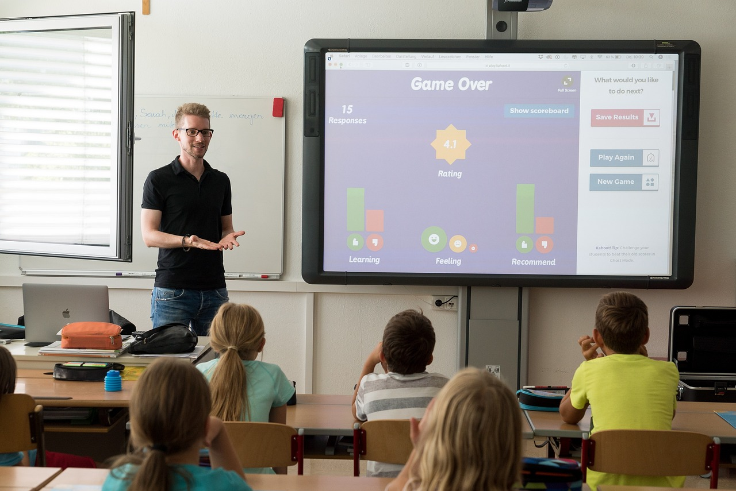
dal LUNEDI’ al VENERDI’
B. Lugli e C. Ciavarini
dalle 8:00 alle 13:25
R.Dezi
dalle 8:30 alle 16:30
OPEN DAY
I NOSTRI PUNTI DI FORZA
Dotazione digitale Ampia offerta formativa
Interventi individualizzati e personalizzati
LA NOSTRA OFFERTA
Uscite sul territorio, viaggi d’ istruzione
Progetti di educazione motoria di avvio alla pratica sportiva
Progetti di lingua: madrelingua inglese
e scoperta della seconda lingua
Attività legate alla cittadinanza attiva e all’educazione civica
COSTRUIAMO IL FUTURO
IMMAGINE

